Slide 1
实验4 算符优先语法分析- 解析
台老师

Slide 2
实验题目
编写识别由下列文法所定义的表达式的算符优先分析程序。
E→E+T | E-T | T
T→T*F | T/F |F
F→(E) | i
输入：每行含有一个表达式的文本文件。表达式以#结束，如： i+(i-i*i)+i/i# 。
输出：分析成功或不成功信息。

Slide 3
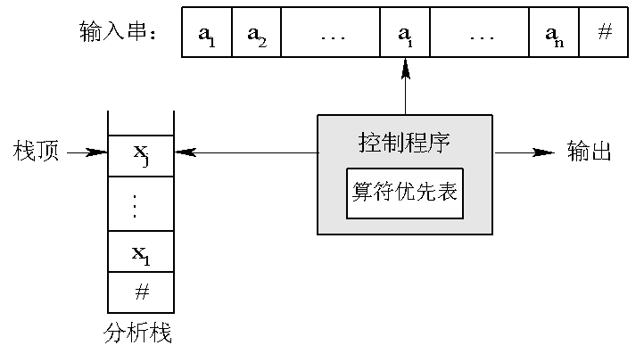
算符优先分析器结构示意图

Slide 4
分析过程
剩余输入字符串:
a_{i+1} a_{i+2} …
栈底
栈顶
#…a_{j-1} a_{j} a_{j+1} … a_{i-1} a_{i}
分析栈
优先关系：
⋖
=·
移进
or
⋗
归约

Slide 5
归约时找最左素短语
串头
可归约串
串尾
栈底
#…a_{j-1} a_{j} a_{j+1} … a_{i-1} a_{i} a_{i+1}…
⋖
=·
⋗
优先关系：
串头与串尾之间为可归约串（素短语），包括其间的及左右两边的非终结符。

Slide 6
分析过程
+
*
i
(
)
#
+
⋗
⋖
⋖
⋖
⋗
⋗
示例：描述句子i*( i+i )的分析过程。
*
⋗
⋗
⋖
⋖
⋗
⋗
i
⋗
⋗
⋗
⋗
(
⋖
⋖
⋖
⋖
)
⋗
⋗
⋗
⋗
#
⋖
⋖
⋖
⋖
栈 | 关系 | 当前符 | 输入串 | 动 作 | 最左素短语
# | < | i | i*( i+i )# | 移进
# i | > | * | *( i +i )# | 归约 | i
#N | < | * | *( i +i )# | 移进
#N* | < | ( | ( i +i )# | 移进
#N*( | < | i | i +i )# | 移进
#N*(i | > | + | +i )# | 归约 | i
#N*(N | < | + | +i )# | 移进
#N*(N+ | < | i | i )# | 移进
#N*(N+ i | > | ) | )# | 归约 | i
#N*(N+N | > | ) | )# | 归约 | N+N

Slide 7
分析过程
+
*
i
(
)
#
+
⋗
⋖
⋖
⋖
⋗
⋗
示例：描述句子i*( i+i )的分析过程。
*
⋗
⋗
⋖
⋖
⋗
⋗
i
⋗
⋗
⋗
⋗
(
⋖
⋖
⋖
⋖
)
⋗
⋗
⋗
⋗
#
⋖
⋖
⋖
⋖
栈 | 关系 | 当前符 | 输入串 | 动 作 | 最左素短语
#N*(N+N | > | ) | )# | 归约 | N+N
#N*(N | = | ) | )# | 移进
#N*(N) | > | # | # | 归约 | (N)
#N*N | > | # | # | 归约 | N*N
#N |  |  | # | 接受

Slide 8
算符优先分析算法的设计
目标：根据优先关系表，对任意符号串每一步识别可归约符号串，即最左素短语进行归约，逐步到归约到文法的开始符号，从而判断其是否符合语法。

Slide 9
如何识别最左素短语？
素短语
是指这样一种短语，它至少包含一个终结符，并且除自身之外，不再包含其它更小的素短语。
最左素短语
句型最左边的那个素短语。

Slide 10
如何识别最左素短语？
定理：
一个OPG文法G的任何句型：
#N₁a₁N₂a₂…N_{n}a_{n}N_{n+1}# （其中N_{i}可空）
的最左素短语N_{j} a_{j} … N_{i} a_{i} N_{i+1} 是满足如下三个条件的最左子串：
（1）a_{j-1} ⋖ a_{j}
（2）a_{j} =· a_{j+1} =· … =· a_{i-1} =· a_{i}
（3）a_{i} ⋗ a_{i+1}

Slide 11
归约时找最左素短语
串头
可归约串
串尾
栈底
#…a_{j-1} a_{j} a_{j+1} … a_{i-1} a_{i} a_{i+1}…
⋖
=·
⋗
优先关系：
串头与串尾之间为可归约串（素短语），包括其间的及左右两边的非终结符。

Slide 12
核心问题
分析栈的数据结构、出栈操作、入栈操作
分析表的存储结构、读取操作

Slide 13
步骤1
判断给定的文法是否是OPG文法
产生式右部不含两个相邻的非终结符
任意两算符之间最多只存在一种优先关系
E→E+T | E-T | T
T→T*F | T/F |F
F→(E) | i

Slide 14
步骤2
对文法的每个非终结符P构造FIRSTVT(P) 集合和LASTVT(P) 集合
+
+
FIRSTVT(P)= {a | P⇒a…或P ⇒Qa…, a∈V_{T}而 Q ∈V_{N} }
LASTVT(P)= {a | P⇒…a或P ⇒…aQ, a∈V_{T}而 Q ∈V_{N} }
+
+

Slide 15
步骤3：构造算符优先分析表
优先关系：
设G是一个不含 ε 产生式的算符文法，令 a、b是任意两个V_{T} ， P、Q、R ∈ V_{N} ，则：
(1) a=⋅b
当且仅当文法G中含有形如P →…ab…或P →…aQb…的产生式
(2) a<⋅b
当且仅当G中含有形如P →…aR…的产生式，R而R⇒b… 或R ⇒Qb…
(3) a⋅>b
当且仅当G中含有形如P →…Rb…的产生式，R而R⇒…a 或R ⇒…aQ
其中 ，'…' 代表终结符和非终结符组成的任意序列，包括为空。

Slide 16
步骤3：构造算符优先分析表
E→E+T ∣ T T→T*F ∣ F
F→(E) ∣ i
构造算符优先分析表- 示例
+
*
i
(
)
#
+
⋗
⋖
⋖
⋖
⋗
⋗
*
⋗
⋗
⋖
⋖
⋗
⋗
i
⋗
⋗
⋗
⋗
(
⋖
⋖
⋖
⋖
)
⋗
⋗
⋗
⋗
#
⋖
⋖
⋖
⋖

Slide 17
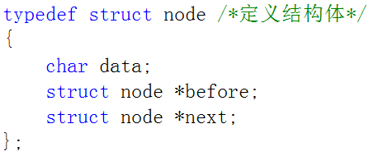
步骤4
定义分析栈的数据结构
数组
链表
head
NULL | #
 | N
……
 | i | NULL
top

Slide 18
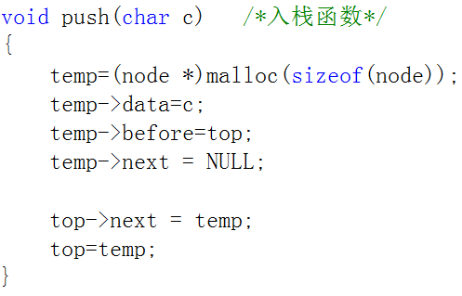
定义入栈操作
// 双向链表

Slide 19
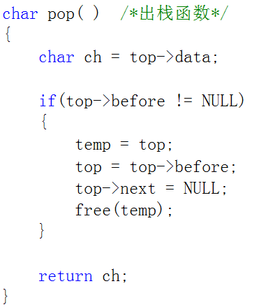
定义出栈操作

Slide 20
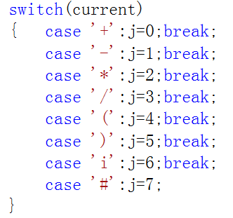
步骤5
定义分析表的结构
将字符数字化
0、1、2、3、4、5、6、7分别代表终结符：+、-、*、/、（、）、i、#
即：0=+ 1=- 2=* 3=/ 4=（ 5=） 6=i 7=#

Slide 21
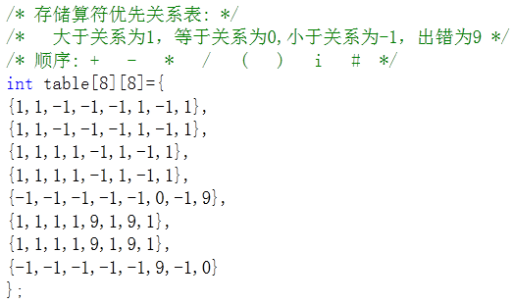
步骤5
定义分析表的结构（续）

Slide 22
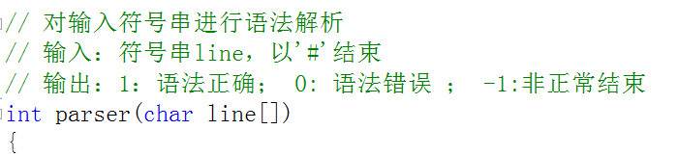
步骤6
完成主分析程序
符号栈的初始化
for( 从左到右扫描输入符号串 )
{
i = 获取当前的输入符号
j = 获取栈顶的终结符号
switch(table[i][j]) //比较优先关系
{ case 9: // 语法错误
case 0: // 移进
case -1: // 移进
case 1: // 归约
}
}

Slide 23
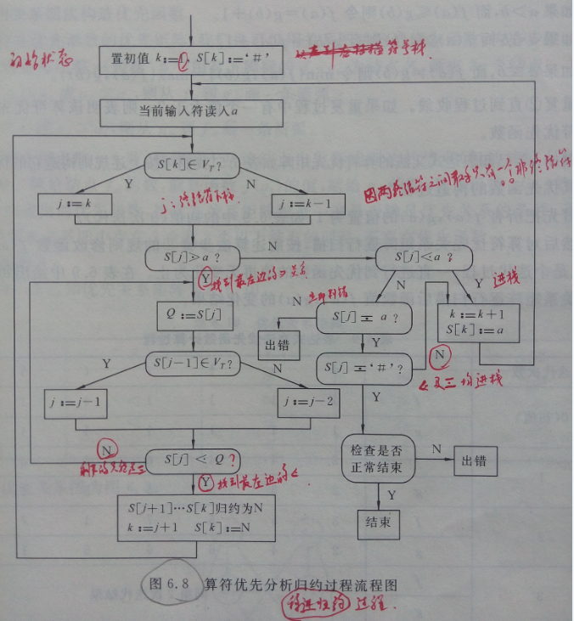
S[j]: 栈顶终结符号

Slide 24
C语言描述（示例）:
在算法中使用了一个符号栈S，用来存放终结符和非终结符，k代表符号栈 S 的使用深度。
S[k]：
# t₁ … N_{j} t_{j} N_{j+1} t_{j+1} … N_{i} t_{i} N_{i+1}
k = 1;
S[ k ] = '#' ; // 符号栈的初始状态
do { // 循环开始
把下一个输入符号读进变量 a 中；
if ( S[k]∈V_{T} ) j = k;
else j = k−1;
/* 任何两终结符之间最多只有一非终结符，故若S[k] ∈ V_{T} 则S[ k−1 ]∈V_{T} */
\

Slide 25
S[k]：
# t₁ … N_{j} t_{j} N_{j+1} t_{j+1} … N_{i} t_{i} N_{i+1}
while ( S[ j ] ⋗ a )
{ // 找到最左边的 ⋗ 关系
do{ /* 找出最左子串S[ j ] ⋖ S[ j+1 ]…S[ k ] ⋗ a */
Q = S[ j ] ;
if ( S[ j−1 ]∈V_{T} ) j = j−1 ;
else j = j−2;
} while ( S[ j ] =· Q ) ; // 一直找到最左边的 ⋖ 关系
把S[ j+1 ]…S[ k ]归约为某个N ;
k = j+1; // 为下次循环做准备，以判断是否会接着再规约
S[ k ] = N; /* 将本次归约后的非终结符N置于原S[ j+1 ]位置 */
} // end of while ( S[ j ] ⋗ a )

Slide 26
if ( (S[ j ] ⋖ a) ││ (S[ j ] =· a) )
/* 栈顶符号S[ j ] ⋖ a 或 S[ j ] =· a 均将当前输入符 a 移进栈 */
{
k = k+1 ;
S[ k ] = a ;
}
else error( );
} while ( a != ‘#’ ) ; // end of do
// 判断符号栈是否出现成功标志 or 出错
在正确的情况下，算法工作完毕时符号栈将呈现 #N，输入符号为# 。

Slide 27
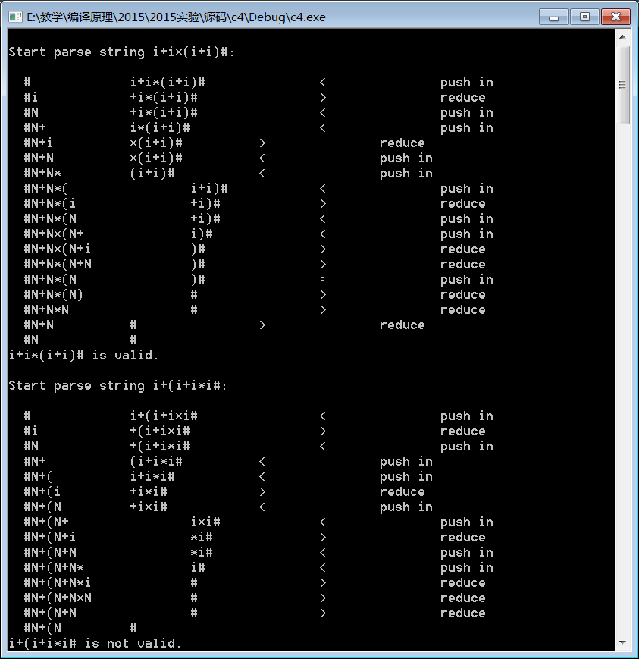
步骤7
测试语法分析的结果

